Slide 1

Generador sintético de datos para una aplicación de Fintech: ‘Finbook’
Julio de 2020
Alumno: Juan Alberto Ureña Rodríguez
Tutor: José Juan Hernández Cabrera

Slide 2
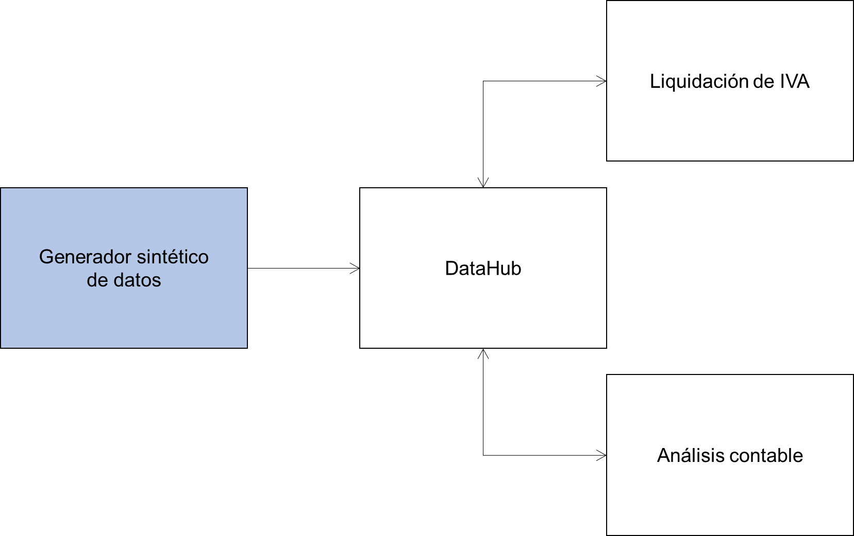

Slide 3


Slide 4
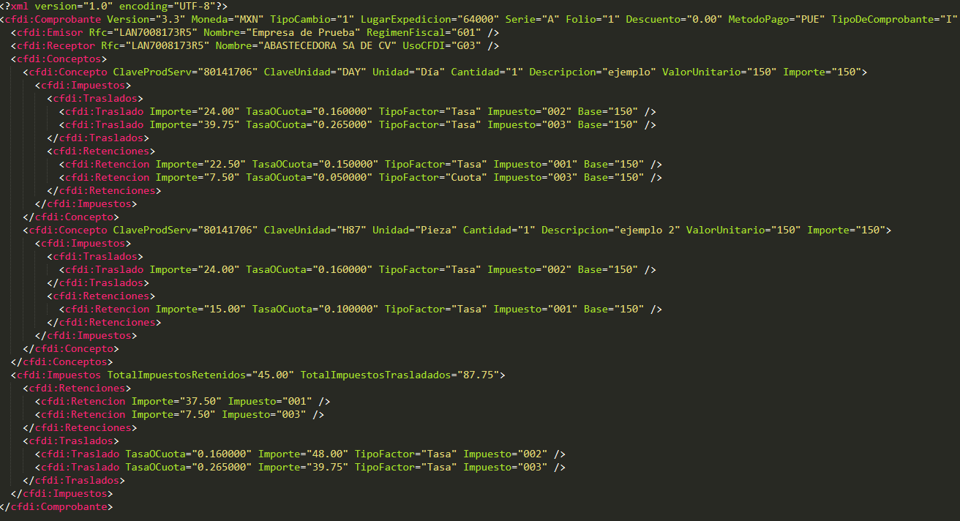

Slide 5
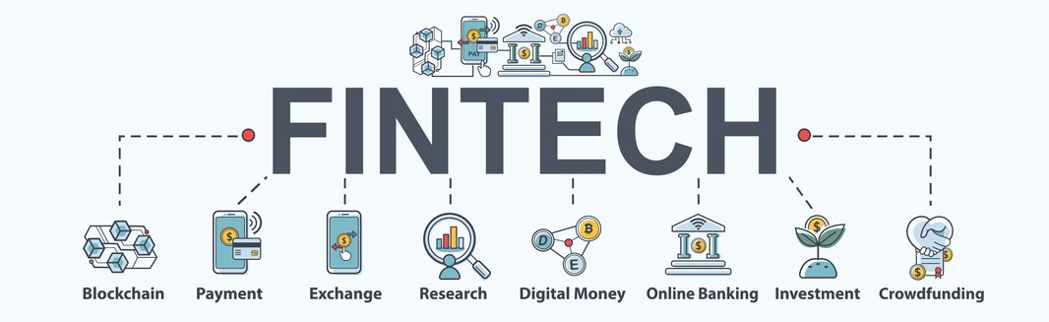

Slide 6
Big Data
Simulación

Slide 7
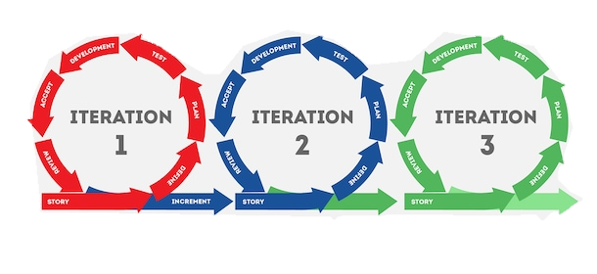
Objetivos Iniciales
Ciclo Iterativo:
Modelación
Simulación
Validación

Slide 8
Contenido de esta presentación
Presentación
Finbook
Digitalización
CFDI
Fintech
Motivación
Objetivos iniciales
Exposición del proyecto
Arquitectura Publisher/Subscriber
Arquitectura Multi-Agente
Diseño Modular
Generador sintético de datos
Metodología y planificación
Conclusiones

Slide 9
Exposición del proyecto

Slide 10
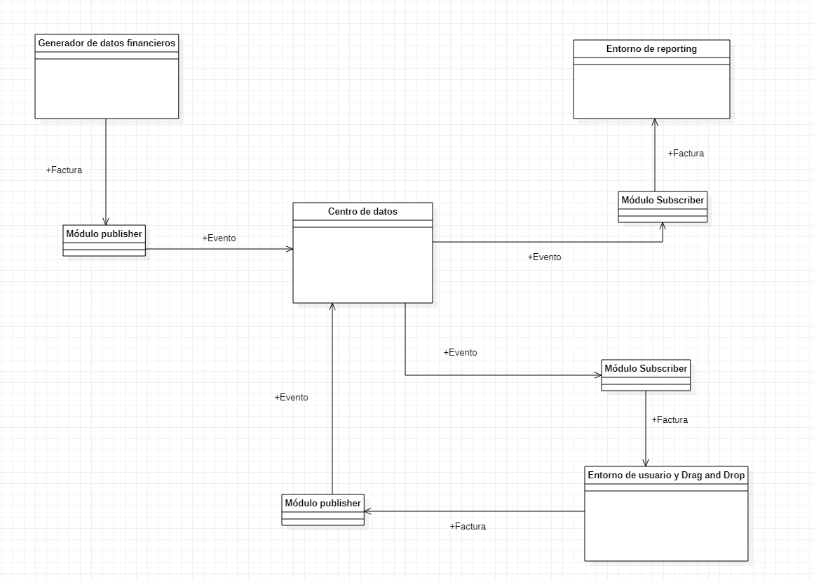
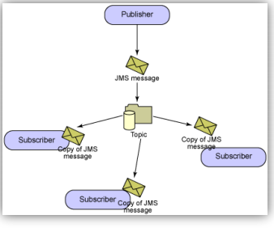
Arquitectura Publisher/Suscriber

Slide 11
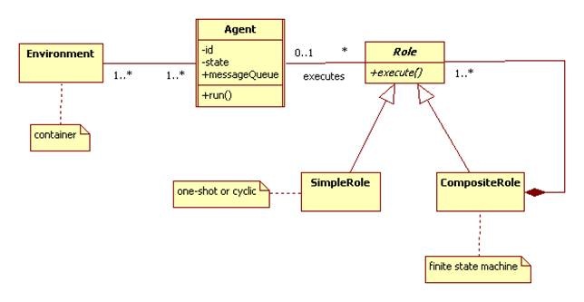
Arquitectura Multi-Agente

Slide 12
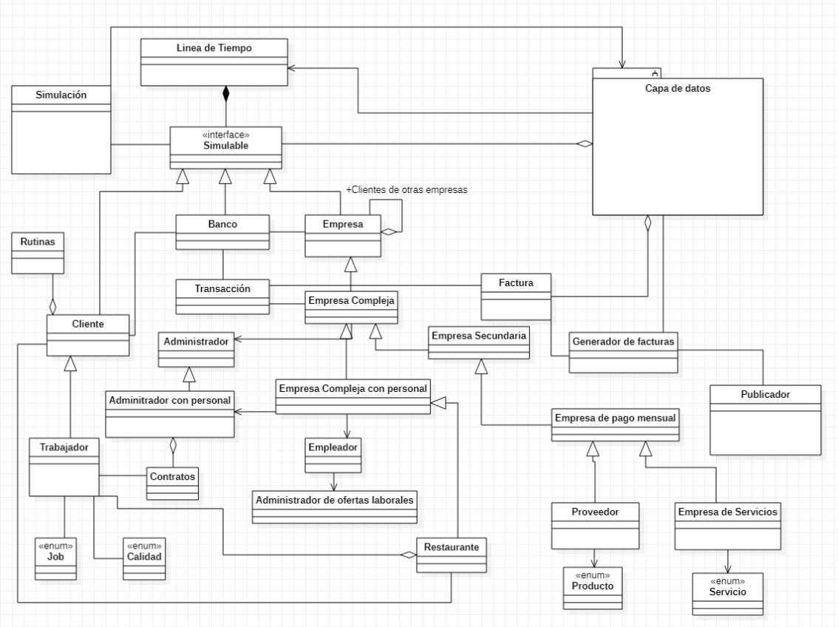
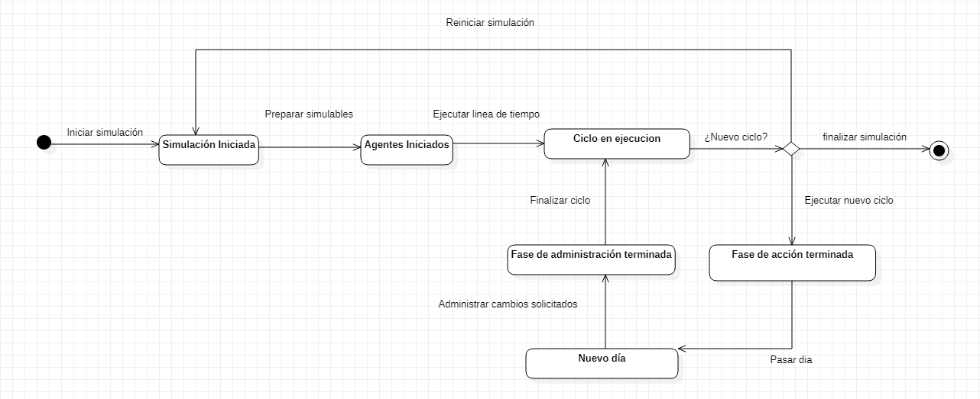
Diseño Modular

Slide 13
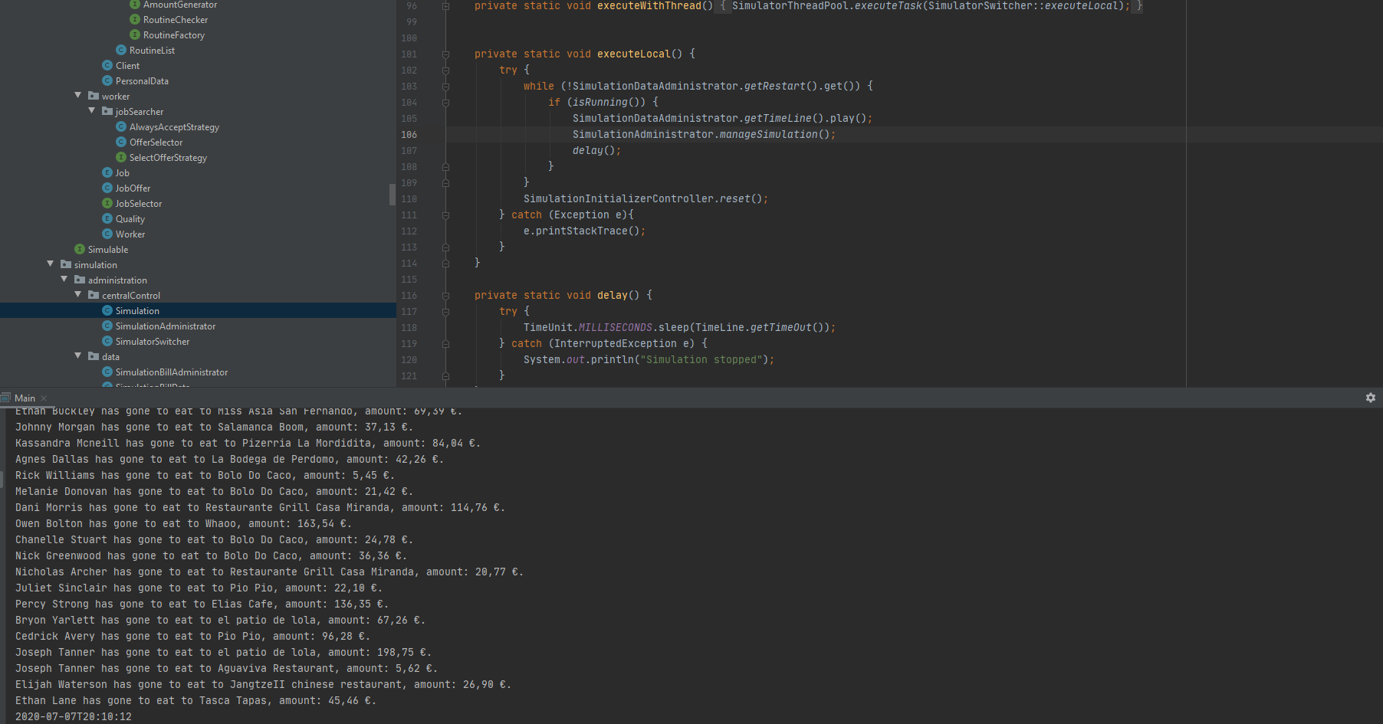
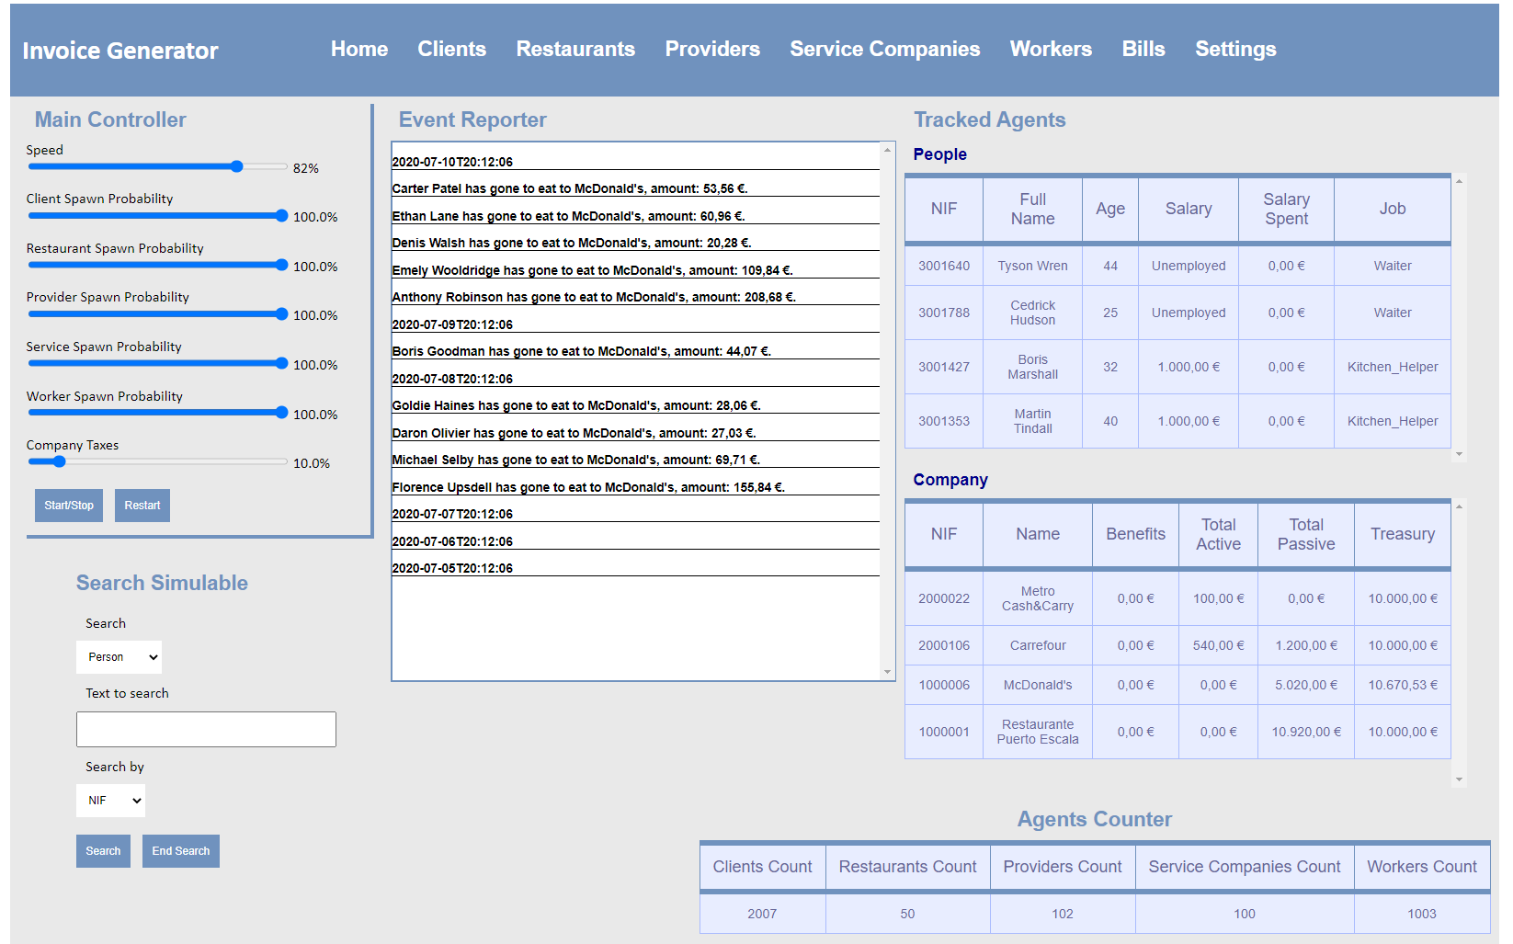
Generador sintético de datos
Simulación
Entorno de Usuario

Slide 14
Simulación
Ciclo de Vida de la Simulación
Agentes Activos o Simulables
Bajas y Altas de Simulables
Administración
Facturas
Eventos
Capa de Datos
Preparación de Simulables

Slide 15
Entorno de usuario de la simulación

Slide 16
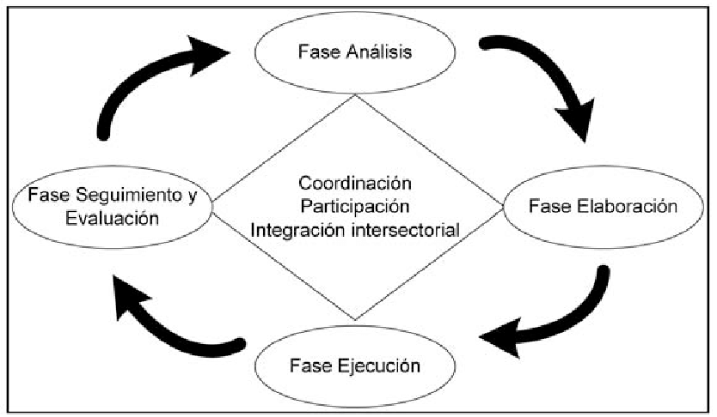
Metodología y planificación
Primera Iteración: Estudio previo y Análisis de las tecnologías y la metodología que se usaran.
Segunda Iteración: Diseño, Desarrollo e Implementación de la Simulación
Tercera Iteración: Evaluación, Validación y Prueba de la Simulación en el Entorno de Finbook
Cuarta Iteración Documentación y Presentación del Proyecto realizado

Slide 17
Resultado obtenido
A nivel del proyecto
A nivel personal
A nivel laboral

Slide 18
Aportaciones
Simulador de entorno empresarial
Gran volumen facturas para estudio
Análisis de situaciones futuras
Arquitectura escalable

Slide 19
Trabajo futuro
Inversiones
Extensión a nuevos sectores
Añadir más interacciones y factores
Mejorar la comunicación Simulación-Usuario

Slide 20
Generador sintético de datos para una aplicación de Fintech: ‘Finbook’
Julio de 2020
Alumno: Juan Alberto Ureña Rodríguez
Tutor: José Juan Hernández Cabrera

